Slide 1

Хэвлэлийн бага хурал
Өмнөговь аймгийн Нийгэм, эдийн засгийн байдал
/ 2014 оны 9-р сарын байдлаар/
2014 оны 10 сарын 10

Slide 2

Төсөв, санхүү
2014 оны эхний 09 сарын байдлаар аймгийн төсвийн орлогын төлөвлөгөөний биелэлт 4.1 хувиар буюу 2243.9 сая төгрөгөөр тасалдсан үзүүлэлттэй байна.
Татварын орлогыг бүтцээр нь авч үзвэл

Slide 3

Банк-мөнгө зээл
Аймгийн хэмжээнд үйл ажиллагаагаа явуулж буй нийт 10 арилжааны банкуудад кассын орлого 701408.5 сая төгрөгт хүрч, зарлага 687215.6 сая төгрөг болсон байна. Зээлийн өрийн нийт үлдэгдэл 142082.2 сая төгрөг байгаагийн 3914.7 сая төгрөг нь чанаргүй зээл байна.

Slide 4

ХҮН АМ, НИЙГМИЙН ҮЗҮҮЛЭЛТ
Эрүүл мэнд
2014 оны эхний 9 сарын байдлаар аймгийн хэмжээгээр 1053 хүүхэд мэндэлж, 231 хүн нас барсан нь урьд оны мөн үеэс төрөлт 10.0 хувиар буурч , нас баралт 2.0 хувиар өссөн байна. Аймгийн хэмжээнд оны эхний 09 сарын байдлаар 0-1 насны хүүхдийн эндэгдэл 22 гарсан нь өмнөх мөн үеийнхтэй харьцуулахад 2 оор, харин 1-5 насны хүүхдийн эндэгдэл 6 гарсан нь өмнөх оны мөн үеийнхээс 2 дахин өсчээ.

Slide 5
ХҮН АМ, НИЙГМИЙН ҮЗҮҮЛЭЛТ
Даланзадгад суманд үйл ажиллагаа явуулж буй өрхийн эмнэлгүүдийн нийт үзлэгийн тооноос үзэхэд Өнө-Орших эмнэлэг 21.0 хувь, Шим билэг өрхийн эмнэлэг 37.0 хувь, Энхийн хүслэн өрхийн эмнэлэг 42.0 хувийг эзэлж байна.

Slide 6

Хөдөлмөр
Аймгийн хөдөлмөрийн захад сарын эхэнд бүртгэлтэй ажил идэвхтэй эрж байгаа 673 хүн байгаагаас тайлант сард 206 хүн шинээр бүртгэгдэж, бүртгэлээс хасагдсан хүн 374 болсон бөгөөд тайлант сарын эцэст 505 ажил хайгч хүн бүртгэлтэй болсон байна. Нийт ажил хайгч иргэдийн 55.8 хувийг эмэгтэйчүүд эзэлж байна.

Slide 7

Нийгмийн даатгалын үйлчилгээ
Нийгмийн даатгалын орлогын төлөвлөгөө биелэлт 3.1 хувиар тасарсан байна. Оны эхний 9 сард нийгмийн сайн дурын даатгалд 3243 хүн хамрагдсан нь өмнөх оны мөн үеийнхээс 40.0 хувиар буюу 879 хүнээр өссөн байна.

Slide 8

Гэмт хэрэг
2014 оны эхний 9 сарын байдлаар 323 гэмт хэрэг гарсан нь өнгөрсөн оны мөн үеэс 19 хэргээр буюу 6.3 хувиар өссөн байна.
Оны эхний 09 сард иргэд ААНБ-с нийт 4007 өргөдөл, гомдол мэдээлэл хүлээж авч шалган шийдвэрлэсний 782 нь гэмт хэргийн шинжтэй өргөдөл, гомдол, мэдээлэл байсан нь өнгөрсөн оны мөн үеэс 13.7 хувиар өссөн үзүүлэлттэй байна.Оны эхний 9 сард гарсан нийт гэмт хэргийн илрүүлэлт 66.2 хувьтай байна.
Оны эхний 9 сарын байдлаар сэжигтэн, холбогдогчдын мэдээллээр 304 хүн гэмт хэрэг үйлдэгдсэн нь өнгөрсөн оны мөн үеэс 27.7 хувиар буюу 66 хүнээр өсчээ.Сэжигтэн холбогдогчдын мэдээллээс үзэхэд 10.8 хувийг эмэгтэйчүүд эзэлж байгаа бөгөөд нийгмийн байдлаас нь авч үзвэл ажилгүй иргэд 39.8 хувийг буюу дийлэнх хувийг эзэлжээ.
Тайлбар:
ИЭЧЭМЭГ-Иргэний эрх чөлөө, эрүүл мэндийн эсрэг гэмт хэрэг
ХАБ-Хөдөлгөөний аюулгүй байдлын эсрэг гэмт хэрэг

Slide 9

Хэрэглээний үнийн индекс
Хэрэглээний үнийн индекс гэдэг нь хэрэглэгчдийн худалдаж авсан бараа, үйлчилгээний нэр төрөл өөрчлөлтгүй тогтвортой байхад үнэ дунджаар хэрхэн өөрчлөгдөж буйг хэмждэг үзүүлэлт юм.
Аймгийн хэрэглээний үнийн ерөнхий индексийг 2014 оны 9 сарыг өнгөрсөн оны мөн үетэй харьцуулахад 14.5 хувиар өссөний дотор хүнсний бараа 16.2, согтууруулах ундаа 13.5, хувцас бөс бараа 25.0, орон сууц, ус, цахилгаан болон түлш 10.3, гэр ахуйн бараа 16.2, эм тариа, эмнэлэгийн үйлчилгээ 12.6, тээвэр 3.3, соёлын бараа 10.5, боловсролын үйлчилгээ 7.6, зочид буудал 5.5, бусад бараа үйлчилгээ 19.3 хувиар тус тус өссөн үзүүлэлттэй байна.
Хэрэглээний үнийн индекст нөлөөлсөн бараа, үйлчилгээний үнийн өөрчлөлт
Бараа, үйлчилгээний бүлэг | Үнийн өөрчлөлт % | Дэд бүлэг, зарим барааны үнийн өөрчлөлт
Хүнсний бараа, ундаа, ус | 16.2 | Энэ бүлгийн өсөлтөд талх, гурил, будаа 41.1 хувь, хүнсний бусад бүтээгдэхүүн 20.2 хувь, сүү, сүүн бүтээгдэхүүн, өндөг 15.7 хувиар тус тус нэмэгдсэн нь голлон нөлөөлжээ.
Хувцас, бөс бараа, гутал | 25.0 | Энэ бүлгийн бүх төрлийн хувцас 23.8 хувиар өссөнтэй холбоотой байна.
Орон сууц, цахилгаан, бусад үйлчилгээ | 12.6 | Цахилгаан, түлшний үнэ 20.4 хувиар өссөн нь нөлөөлжээ.
Гэр ахуйн тавилга, гэр ахуйн бараа | 16.2 | Гэр ахуйн тавилга хэрэгсэл, цахилгаан барааны үнэ 21.5 хувиар өссөн нь нөлөөлжээ.

Slide 10
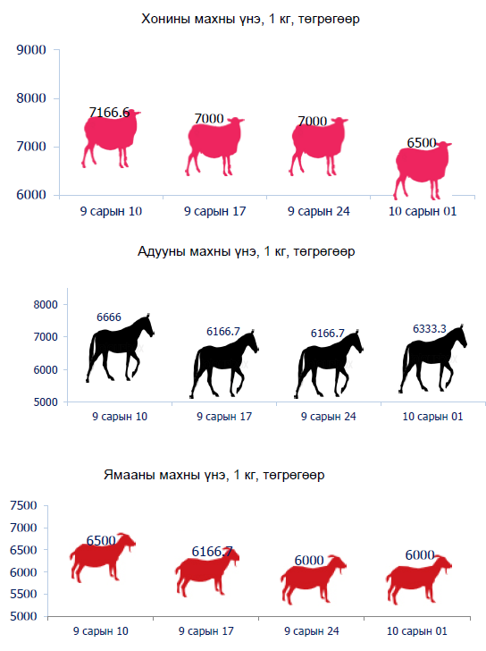
Махны үнэ 2014 оны 9-10 сар

Slide 11
Нэг кг хүнсний ногооны дундаж үнэ,2010-2014 оны 09-р сард

Slide 12
Нэг кг хүнсний ногооны дундаж үнэ,2010-2014 оны 09-р сард

Slide 13
Нэг кг алтан тариан гурилны дундаж үнэ,2014 оны 09-р сард

Slide 14

Хөдөө аж ахуй
Аймгийн хэмжээнд оны эхний төллөвөл зохих 660.8 мянган хээлтэгчийн 65.48 хувь нь буюу 432.7 мянган хээлтэгч төллөж, гарсан төл 98.6 хувь бойжиж байна. Урьд оны энэ үеийн мал төллөлтөөс 2875 толгой мал буюу 0.66 хувиар буурсан байна.
Мал төллөлтийг сумдаар үзүүлбэл
 | Урьд оны | 2014 | Төллөл
 | энэ үеийн | төллө- | -тийн | 2014
 | төллөлт | сөн | хувь | 2013
Баяндалай | 36581 | 42074 | 75.23 | 115.02
Баяновоо | 22313 | 25296 | 68.36 | 113.37
Булган | 33435 | 38692 | 90.16 | 115.72
Гурвантэс | 37323 | 18772 | 33.36 | 50.30
Мандаловоо | 23434 | 31708 | 87.74 | 135.31
Манлай | 34177 | 33951 | 73.57 | 99.34
Номгон | 53765 | 46188 | 58.37 | 85.91
Ноён | 22519 | 19843 | 53.69 | 88.12
Сэврэй | 35231 | 29204 | 65.58 | 82.89
Ханбогд | 20595 | 11455 | 22.07 | 55.62
Ханхонгор | 33075 | 41037 | 79.38 | 124.07
Хүрмэн | 29570 | 32457 | 75.54 | 109.76
Цогтовоо | 17750 | 21025 | 82.06 | 118.45
Цогтцэций | 17797 | 16410 | 59.43 | 92.21
Даланзадгад | 18016 | 24594 | 94.60 | 136.51
ДYН | 435581 | 432706 | 65.48 | 99.34
Мал төллөлт
Мал төллөлт
Малын төрлөөр |  |  | Хувь
 | Урьд оны | 2014 он | Төллөл- | 2014
 | энэ үеийн | төллө- | тийн | 2013
 | төллөлт | сөн | хувь
Ингэ | 14129 | 18240 | 51.58 | 129.1
Гүү | 9868 | 10111 | 59.62 | 102.5
Үнээ | 2655 | 3086 | 58.96 | 116.2
Эм хонь | 103745 | 110981 | 76.46 | 107.0
Эм ямаа | 305184 | 290288 | 63.36 | 95.1
Бүгд | 435581 | 432706 | 65.48 | 99.3

Slide 15
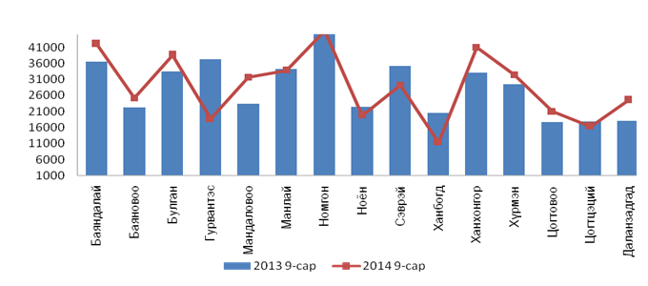
2014 оны эхний 9 сарын байдлаар төл бойжилт 97.6 хувьтай, сумдын хувьд мал төллөлт урьд мөн үетэй харьцуулахад Баяндалай, Баяновоо, Булган, Мандал-овоо, Хүрмэн, Ханхонгор, Цогт-овоо, Даланзадгад сумдуудад 9.76-36.51 хүртэл хувиар өсч, бусад сумдуудад 0.66-49.7 хүртэл буурсан үзүүлэлттэй байна. 2014 оны эхний 9 сарын байдлаар нийт 432706 мал төллөж, 438510 төл гарч, 5935 төл хорогдож, 432575 толгой төл бойжиж байна. Баяндалай, Булган, Гурвантэс, Сэврэй, Хүрмэн, Даланзадгад сумдуудад төлийн хорогдол их байна.
Хөдөө аж ахуй

Slide 16
Хөдөө аж ахуй
Том малын зүй бус хорогдол
Том малын зүй бус хорогдол 8086 толгой байгаа нь урьд оны мөн үеэс 4628 толгойгоор өссөн байна. Баяндалай, Булган, Гурвантэс, Номгон, Сэврэй, Хүрмэн сумдад том малын хорогдол өндөр байгаа бөгөөд Мандал-овоо, Ханбогд, Ханхонгор сумд хорогдолгүй байна.
 | Хорогдсон том мал |  |  |  |  |  | Үүнээс: өвчнөөр
 | Бүгд | Тэмээ | Адуу | Үхэр | Хонь | Ямаа | Бүгд | Тэмээ | Адуу | Үхэр | Хонь | Ямаа
Баяндалай | 798 | 4 | 19 | 12 | 282 | 481 | 35 |  | 1 | 1 | 13 | 20
Баяновоо | 154 | 13 | 6 |  | 45 | 90 | 4 | 4
Булган | 2734 | 2 | 91 | 5 | 650 | 1986 | 23 | 2 | 1 | 2 | 8 | 10
Гурвантэс | 1862 | 24 | 63 | 2 | 194 | 1579 | 0
Мандаловоо | 0 |  |  |  |  |  | 0
Манлай | 121 | 12 | 14 | 2 | 33 | 60 | 0
Номгон | 386 | 17 | 6 | 6 | 62 | 295 | 37 | 3 |  | 2 |  | 32
Ноён | 155 | 16 |  |  | 12 | 127 | 2 | 1 |  |  | 1
Сэврэй | 909 | 46 | 40 | 5 | 203 | 615 | 13 | 7 |  | 2 |  | 4
Ханбогд | 0 |  |  |  |  |  | 0
Ханхонгор | 0 |  |  |  |  |  | 0
Хүрмэн | 661 | 19 | 13 | 12 | 184 | 433 | 215 | 11 | 6 | 4 | 54 | 140
Цогтовоо | 122 | 34 |  | 2 | 30 | 56 | 38 | 31 |  | 2 |  | 5
Цогтцэций | 36 | 2 | 7 | 1 | 26 |  | 10 | 2 |  | 1 | 7
Даланзадгад | 148 | 5 | 9 | 3 | 53 | 78 | 63 | 5 | 6 | 3 | 10 | 39
Дүн | 8086 | 194 | 268 | 50 | 1774 | 5800 | 440 | 66 | 14 | 17 | 93 | 250

Slide 17

Аж үйлдвэр
Аж үйлдвэрийн салбарт 2014 оны эхний 09 сарын байдлаар 239948.8 сая төгрөгийн нийт бүтээгдэхүүн үйлдвэрлэж, 520651.4 сая төгрөгийн борлуулалт хийгджээ борлуулалтын дүнд Эрдэнэс таван толгой ХК-ны борлуулалтын орлого ихэнх хувийг эзэлж байна.
Төл бойжилт төлийн төрлөөр

Slide 18
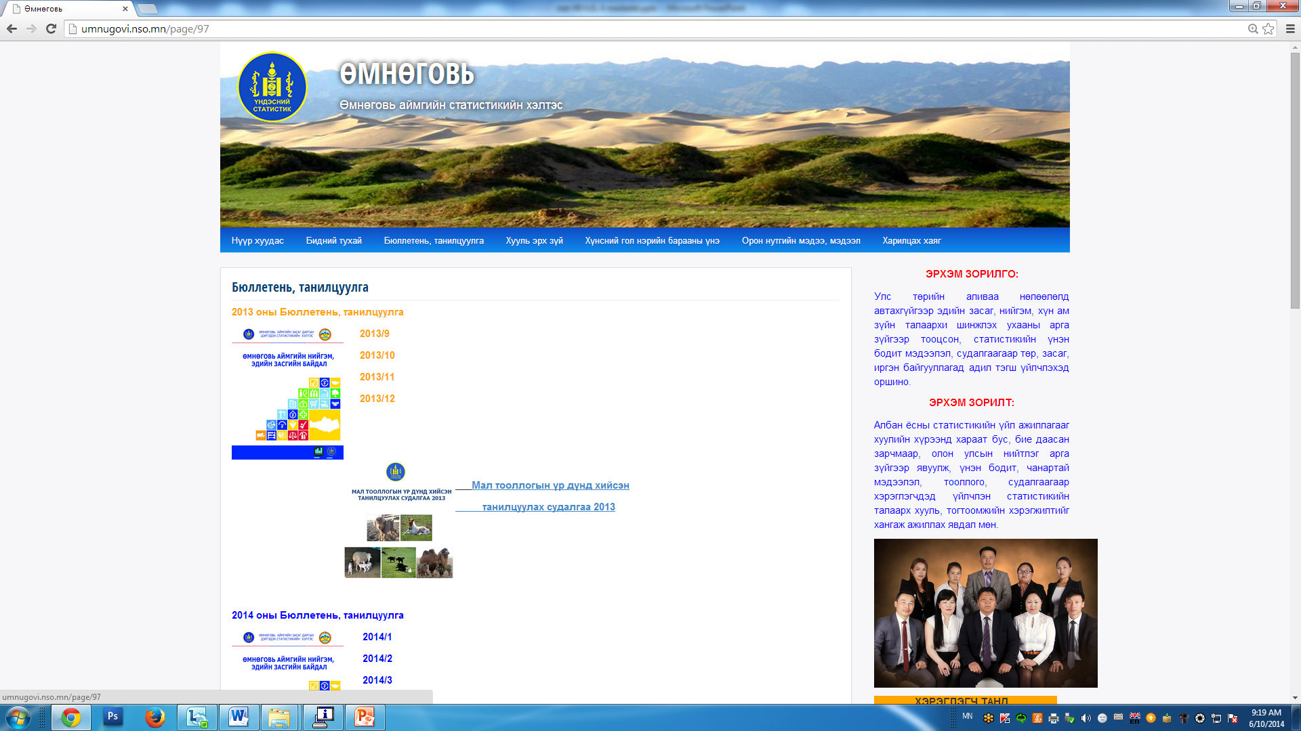
6. Статистикийн мэдээллийг хаанаас авч болох вэ?
http://umnugovi.nso.mn/ http://1212.mn/ http://www.nso.mn/

Slide 19


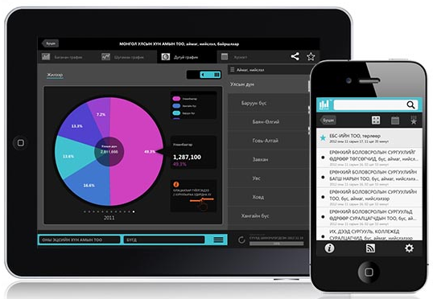

ezStat
Monstat
ezStat:
www.1212.mn вэб сайтын
үзүүлэлтүүдийг iPhone, iPad төхөөрөмж ашиглан үзэх боломжтой аппликейшн
Monstat:
iPhone, iPad төхөөрөмжүүдэд зориулсан статистикийн хэвлэмэл бүтээгдэхүүнийг унших боломжтой аппликейшн. (Одоогоор 126 бүтээгдэхүүн)
Мөн Android үйлдлийн системтэй гар утас, таблет хэрэглэдэг бол Play store-оос МОНСТАТ аппликейшнийг татан авч болно.

Slide 20
Харилцах утас: 7053-3061,
7053-3439
E-mail хаяг : umnugobi_stat@yahoo.com
umnugovi@.nso.mn
http://www.umnugovi.nso.mn/

